Slide 1
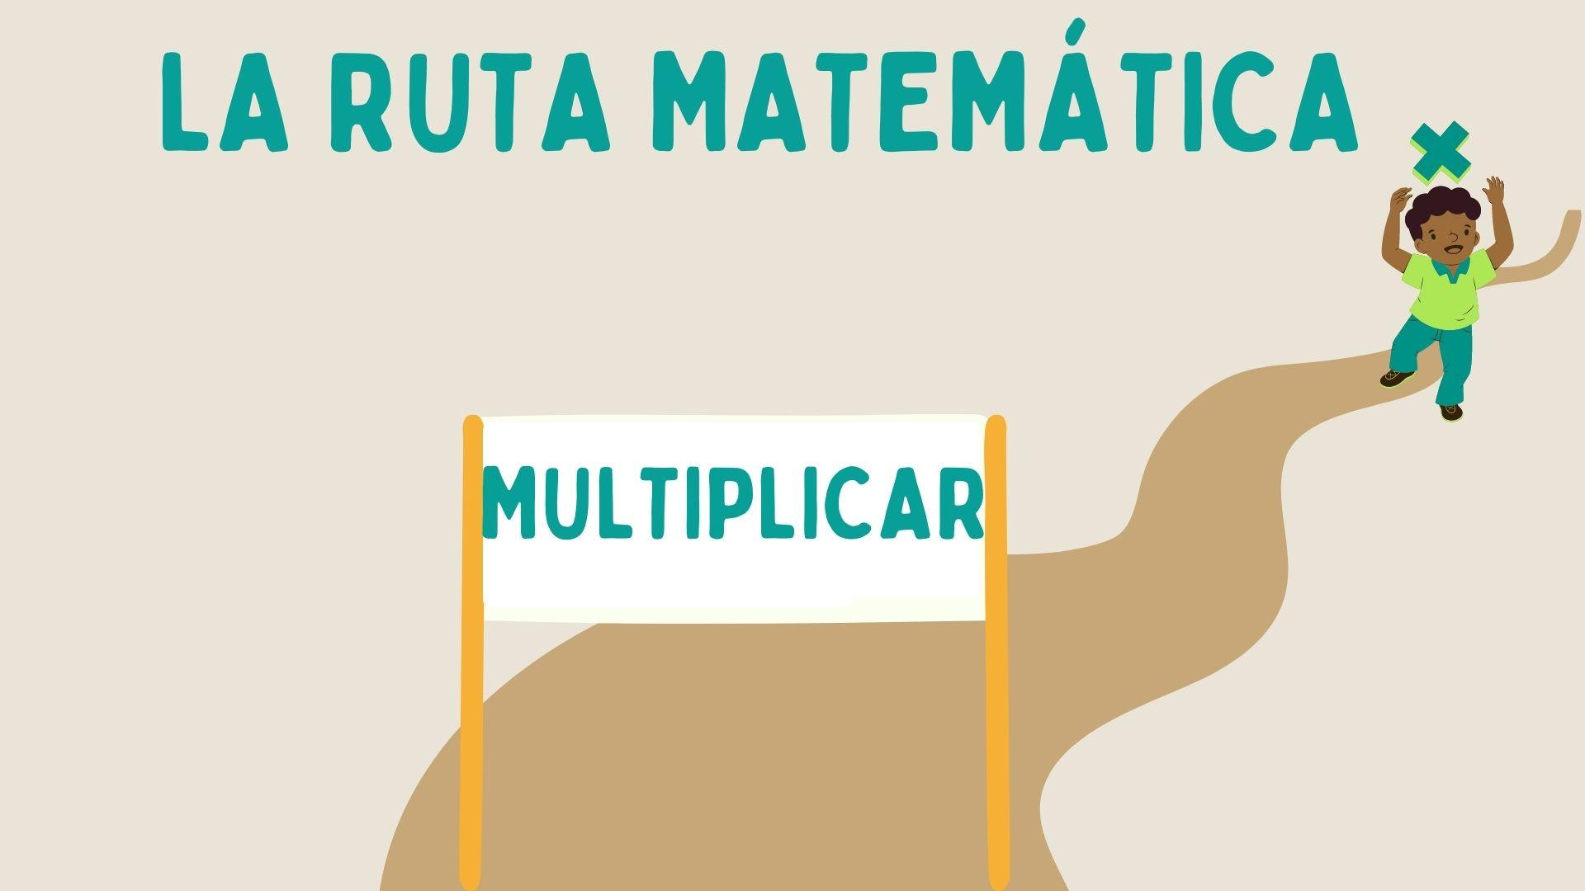


Slide 2
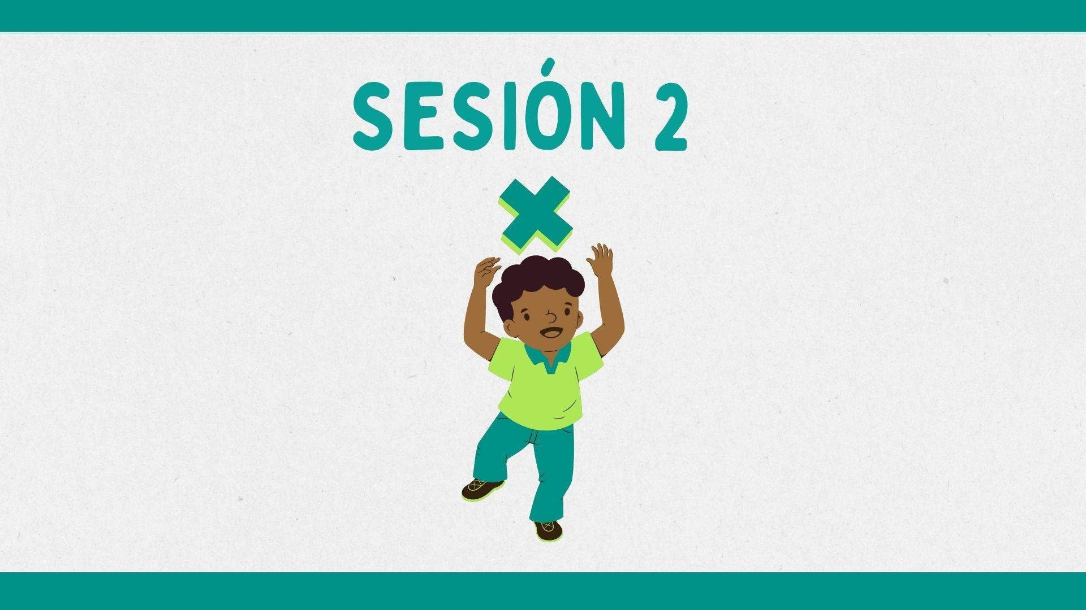

Slide 3
IMPORTANTE: Información sólo para tutor/a
PLANIFICACIÓN TUTORÍA
Sesión 2: Multiplicación: suma iterada y propiedades
Propósito: Afianzar el concepto de multiplicación como suma iterada y presentar las propiedades
fundamentales de la multiplicación.
Objetivos de la Clase
1. Profundizar en la multiplicación como
suma iterada.
2. Presentar cinco de las propiedades de la multiplicación.
Conceptos Clave
1. Multiplicación como suma iterada.
2. Propiedades de la multiplicación.

Slide 4
IMPORTANTE: Información sólo para tutor/a
PLANIFICACIÓN TUTORÍA
Consejos para realizar la sesión
En esta sesión profundizarás en la multiplicación abordándola como una suma repetida e introduciendo varias propiedades clave que facilitarán su comprensión.
De esta manera, al inicio repasa el concepto de multiplicación como suma iterada, asegurándote de que tu estudiante lo recuerde. Así, según su nivel, motívalo a que resuelva los ejemplos de las diapositivas 4 a 6 por su cuenta, mientras tú solo le das consejos para abordarlos adecuadamente.
Posteriormente revisarán cinco propiedades de la multiplicación:
1. Elemento neutro: Usa ejemplos visuales con fichas o dibujos para mostrar cómo 1 por cualquier número sigue siendo ese número, reforzando la idea de que el 1 indica de que hay solo un grupo.
2. Absorbente o del 0: De forma similar al anterior, muéstrale a tu estudiante de que el 0 indica que no hay grupos, y por eso el resultado se anula.
3. Conmutativa: Introduce la propiedad con que “el orden de los factores no altera el producto”. Para ello utiliza ejemplos visuales para mostrar que cambiar los grupos por los elementos y viceversa no altera el resultado.

Slide 5
IMPORTANTE: Información sólo para tutor/a
PLANIFICACIÓN TUTORÍA
Consejos para realizar la sesión
4. Distributiva: Usando el ejemplo de la diapositiva, sé enfático en la equivalencia del resultado aplicando o no la propiedad. Para reforzar aquello, utiliza bloques o dibujos para mostrar aquello.
5. Asociativa: Usando elementos visuales, vincula la propiedad con la noción de
elementos y grupos para que note que el resultado no se altera.
Presta mucha atención a la hora de enseñar cada una de estas propiedades, porque es común que los estudiantes confundan la multiplicación por 1 y por 0, o que no comprendan cómo la propiedad asociativa no afecta el número de grupos por elementos.

Slide 6
IMPORTANTE: Información sólo para tutor/a
PLANIFICACIÓN TUTORÍA
Para Complementar
Para cada una de las propiedades revisadas, pídele a tu estudiante que describa una situación donde las haya tenido que aplicar en su día a día y explicando por qué es así
Preguntas de Cierre
1. ¿Qué significa multiplicar usando suma iterada?
2. ¿Qué pasa cuando multiplicas un número por 1 o por 0?
3. ¿Cómo afecta el orden de los factores en la multiplicación?

Slide 7

Algunas recomendaciones
Antes de comenzar recuerda revisar el Planificador de Tutorías que se encuentra en las diapositivas previas. Este planificador te permite organizar el contenido de esta ruta para guiar el desarrollo de cada sesión.
Ejercicios: Si quieres obtener más ejercicios para practicar con tu alumno te recomendamos las siguientes páginas web:
Khan Academy : https://es.khanacademy.org/ : Pagina gratuita. Es una página fácil de manejar y de buscar. Contiene numerosos ejercicios, videos y evaluaciones.
Matematicas libre: https://mateslibres.com/ : Pagina gratuita , con ejercicios variados.
Cokitos: https://www.cokitos.com/ : Página con juegos educativos. Orientación a diversos contenidos, pero muy útil en matemáticas. No requiere inscribirse. Abundante publicidad.
Teachy: www.Teachy.app : Pagina de inteligencia artificial, muy buena para crear ejercicios y juegos. Requiere inscribirse. En la opción herramientas de IA encontrarás variado contenido para crear y utilizar en tu sesión.
Importante: Te recomendamos mirar estas páginas antes de la tutoría, para que puedas buscar y familiarizarte con la página web.

Slide 8
RECORDEMOS
7 x 4 = 28
Número de grupos
Resultado de la multiplicación
Número de elementos

Slide 9
Resolver una suma iterada con multiplicación
Una suma iterada puede resolverse de forma más rápida por medio de la multiplicación.
Ejemplos:
2 + 2 + 2 + 2 + 2 = 10
5 veces 2 = 10
5 x 2 = 10
4 + 4 + 4 + 4 + 4 + 4 = 24
6 veces 4 = 24
6 x 4 = 24

Slide 10
Ejercicios:
2 + 2 + 2 = 6
___ veces ____=
___ x ____ =
¿Cuántas veces está repetido el dos?
3
2
6
3
2
6
3+ 3 + 3 + 3 =
___ veces ___ =
___ x ___ =
12
4
3
12
4
3
12

Slide 11
Ejercicio:
Completemos la siguiente tabla y pongamos en práctica lo aprendido.
Adición | N° de veces | Multiplicación | Producto
2 + 2 + 2 + 2 |  | 4 x 2
5 + 5 | 2 veces 5
1 + 1 + 1 + 1 + 1 + 1 |  |  | 6
 | 3 veces 4 |  | 12
4 veces 2
8
2 x 5
10
6 veces 1
6 x 1
4 + 4 + 4
3 x 4

Slide 12
Propiedades de la multiplicación:
1. Propiedad elemento neutro: El producto de cualquier número multiplicado por 1 es el mismo número.
Por ejemplo 5 x1 = 5.
2. Propiedad absorbente o del 0: El producto de cualquier número multiplicado por 0 es 0.
Por ejemplo: 8 x0 = 0.
14 x 0 = O
3. Propiedad conmutativa: No importa el orden de los factores, el resultado o producto es el mismo.
Por ejemplo: 2 x 3 = 6 y 3 x 2 = 6

Slide 13
Propiedades de la multiplicación:
4. Propiedad Distributiva: Cuando se multiplica un n° por una suma, se puede:
Resolver la suma y luego multiplicar, o bien
Multiplicar cada sumando por el factor y luego sumar ambos resultados.
5 x (4 + 3) = 5 x 4 + 5x3
5 x 7 = 20 + 15
35 = 35
5. Propiedad asociativa: Podemos agrupar los factores de distintas formas y
siempre obtendremos el mismo resultado
Ejemplo : ( 2 x 3 ) x 5 = 2 x ( 3 x 5)
6 x 5
=
2 x 15
30 = 30

Slide 14

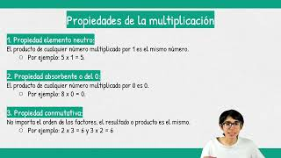
¡Resumen de hoy!

Slide 15
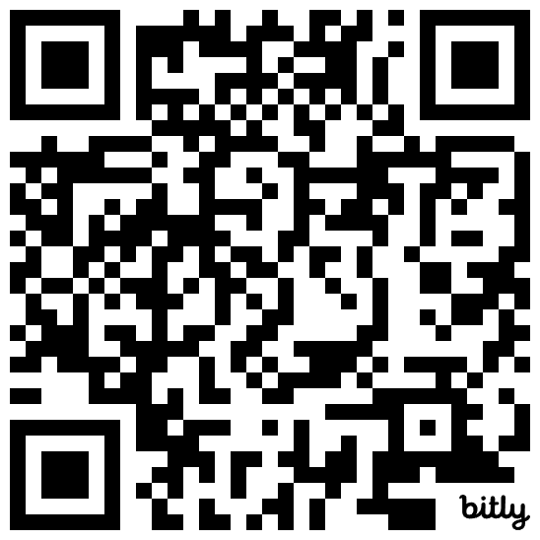
¡Ahora es tu turno!
1) ¿Qué propiedad se representa?
9 x 7 = 7 x 9
2) ¿Qué propiedad se representa?
1 x 9 = 9
3) ¿Qué propiedad se representa?
7 x (1 + 9) = 7 x 1 + 7 x 9
4) ¿Qué propiedad se representa?
10.569 x 0 = 0
5) ¿Qué propiedad se representa?
(9 x 156) x 27 = 9 x (156 x 27)
RESPONDER ACÁ:
https://forms.gle/DRfT9bN5pd9cAstJ6
Notes:
Estimar y varias preugntas de si la descomposción está bien

Slide 16
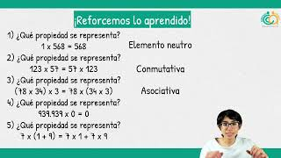
¡Reforcemos lo aprendido!

